Slide 1
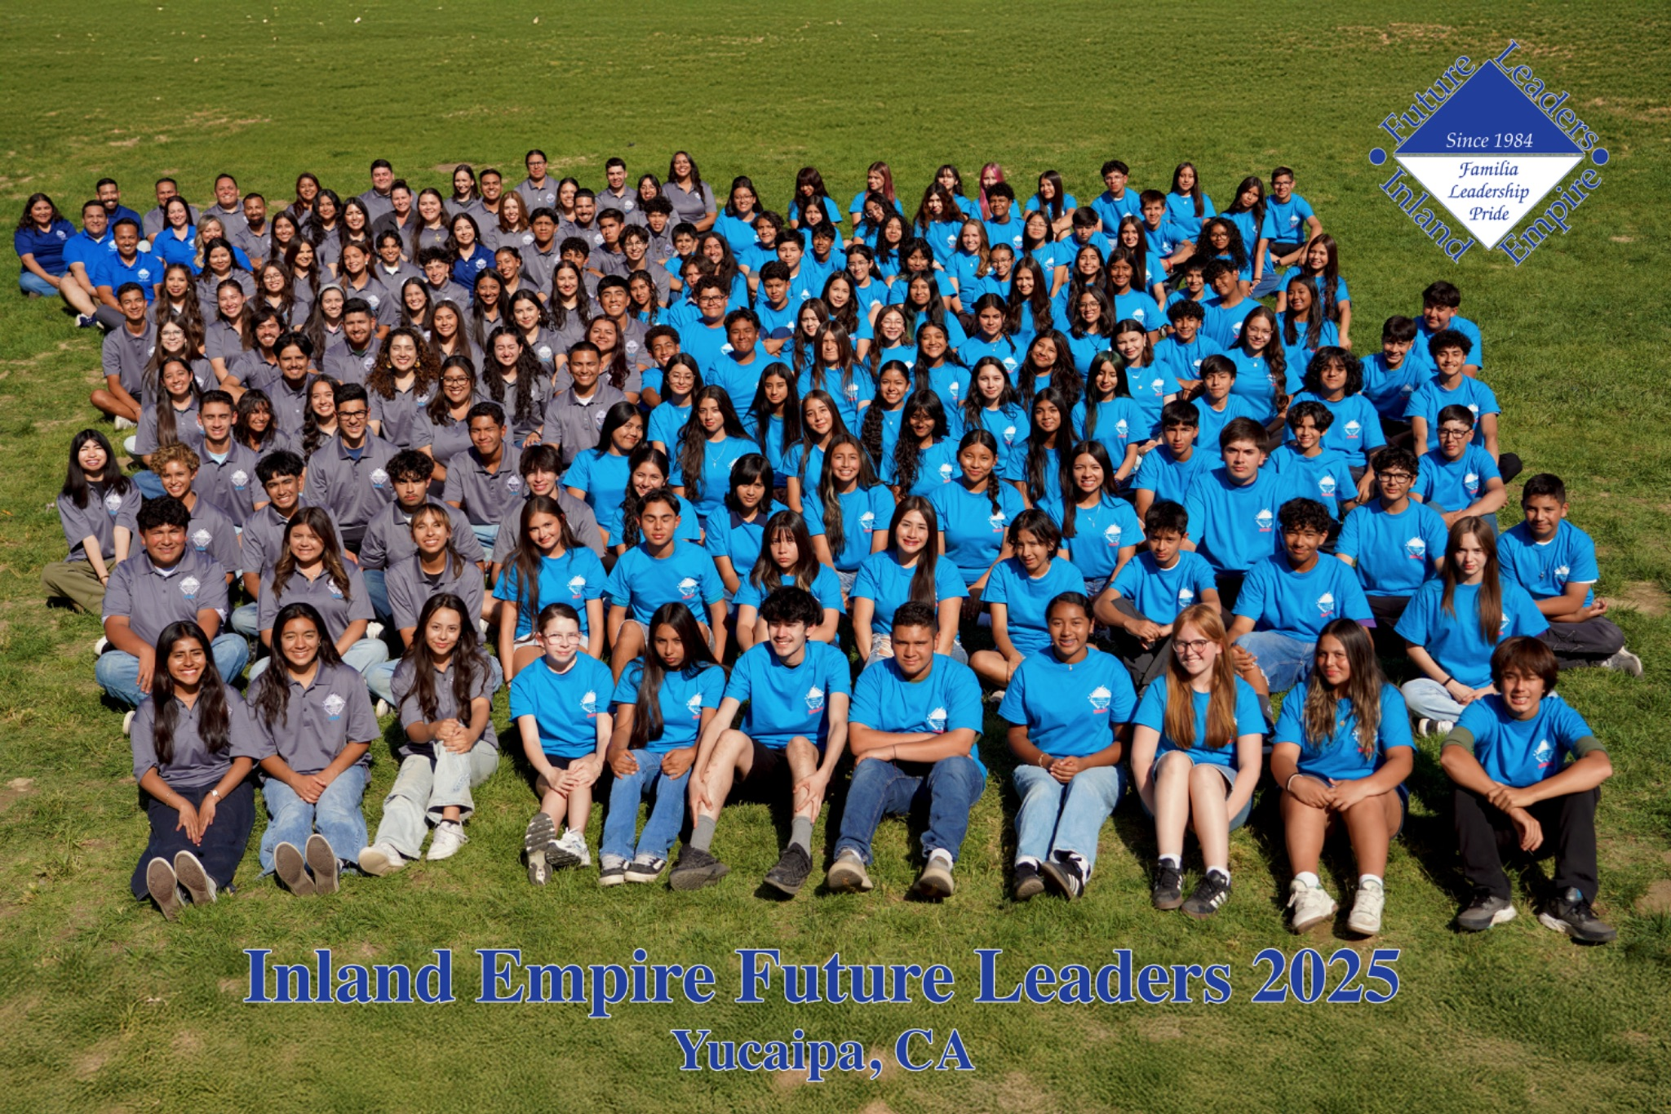


IEFLP 2026
Conferencia de Liderazgo de Verano
21 - 26 de junio de 2025
Yucaipa, California

Slide 2

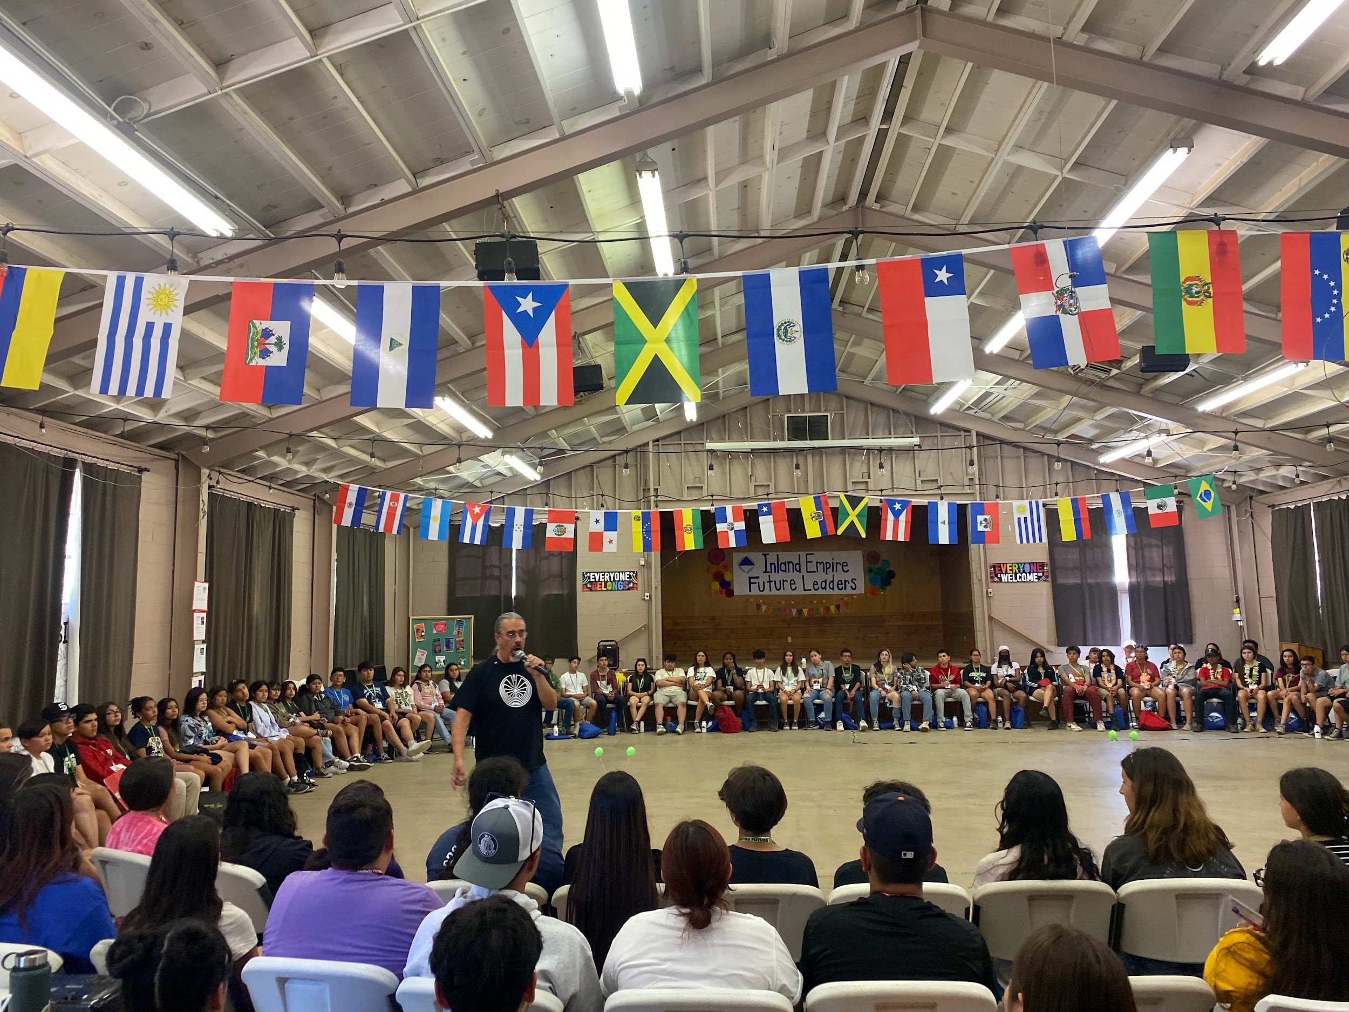
PROGRAMA DE DESARROLLO DE LIDERAZGO ESTUDIANTIL
“FORMAMOS FUTUROS LÍDERES”
1984 - 2026

Slide 3
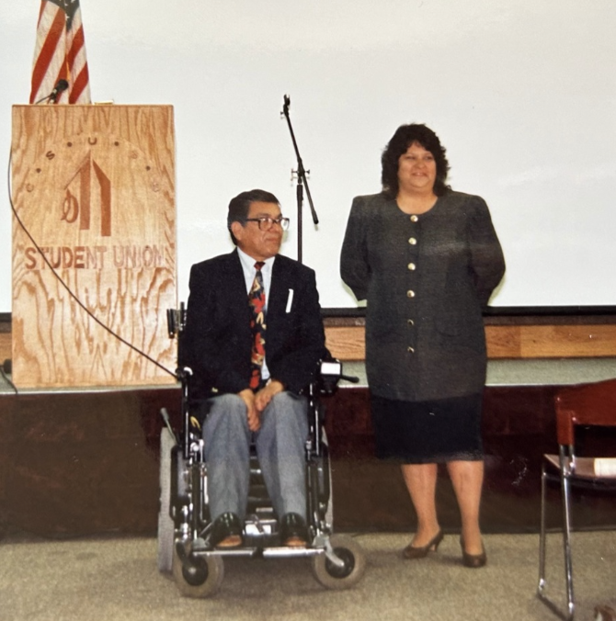
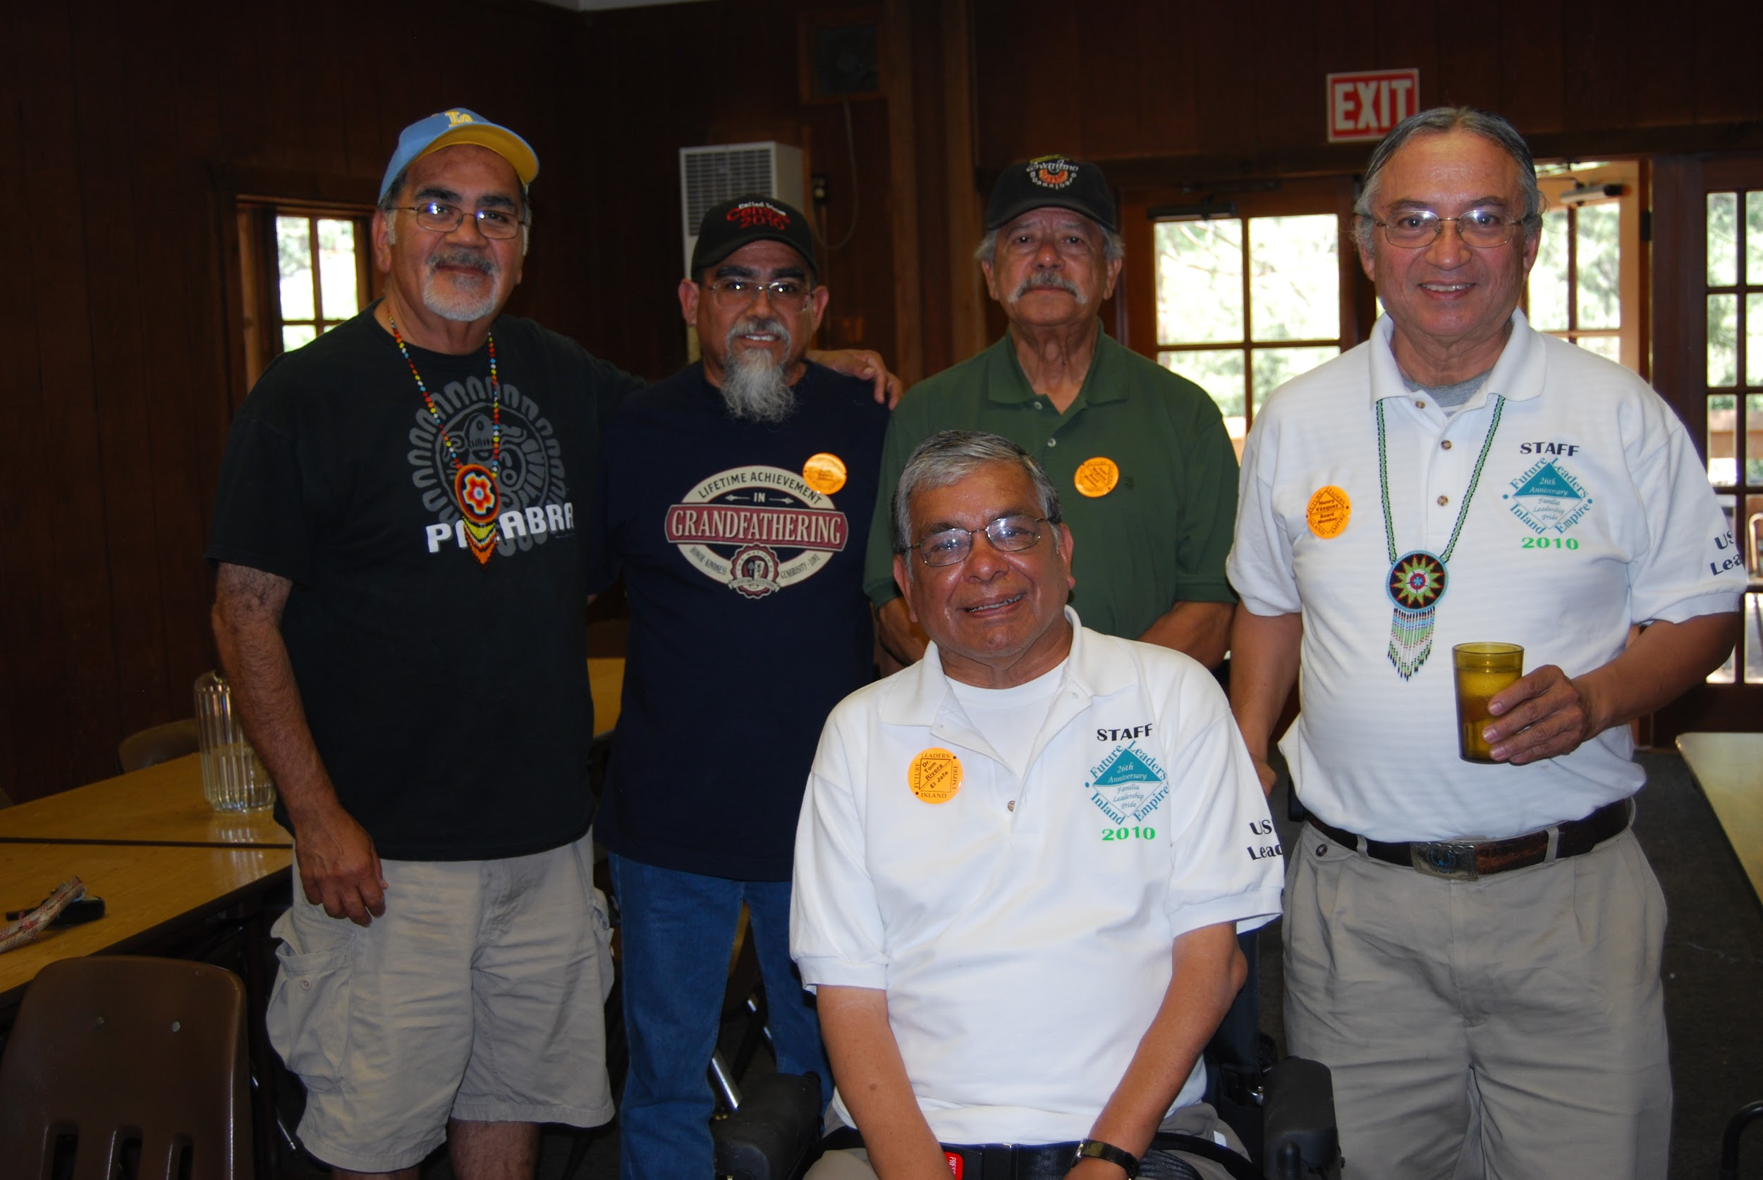
Historia de IEFL
En 1983, la educadora del condado de San Bernardino, Susan Castro, asistió a una conferencia estatal de la Asociación de Educadores Mexicoamericanos (AMAE). Se sintió impresionada por una presentación de estudiantes de preparatoria que habían asistido a una conferencia de liderazgo de AMAE. Susan reconoció que un programa así podría beneficiar a la juventud latina del Inland Empire, el grupo étnico más grande en nuestras escuelas públicas y la población con la tasa de deserción escolar más alta. Recurrió a la ayuda de educadores locales para hacer realidad su visión. Henry Vázquez, Bill Ellison y Frank Acosta respondieron a su llamado. Se sumó apoyo adicional del Dr. Tom Rivera, Decano Asociado de Estudios de Pregrado en la Universidad Estatal de California, San Bernardino.
Este grupo de educadores fundaron Inland Empire Future Leaders. Durante más de tres décadas, se dedicaron a fortalecer el programa; entrenando, motivando y preparando a los participantes para alcanzar su máximo potencial. En 2010, varios exalumnos comprometidos de IEFL se unieron a la Mesa Directiva. En 2022, se estableció una Junta Asociada de 13 miembros, compuesta por jóvenes profesionales y exalumnos de IEFL. Hoy en día, la misión de los fundadores originales continúa a través de los exalumnos del Programa IEFL.

Slide 4
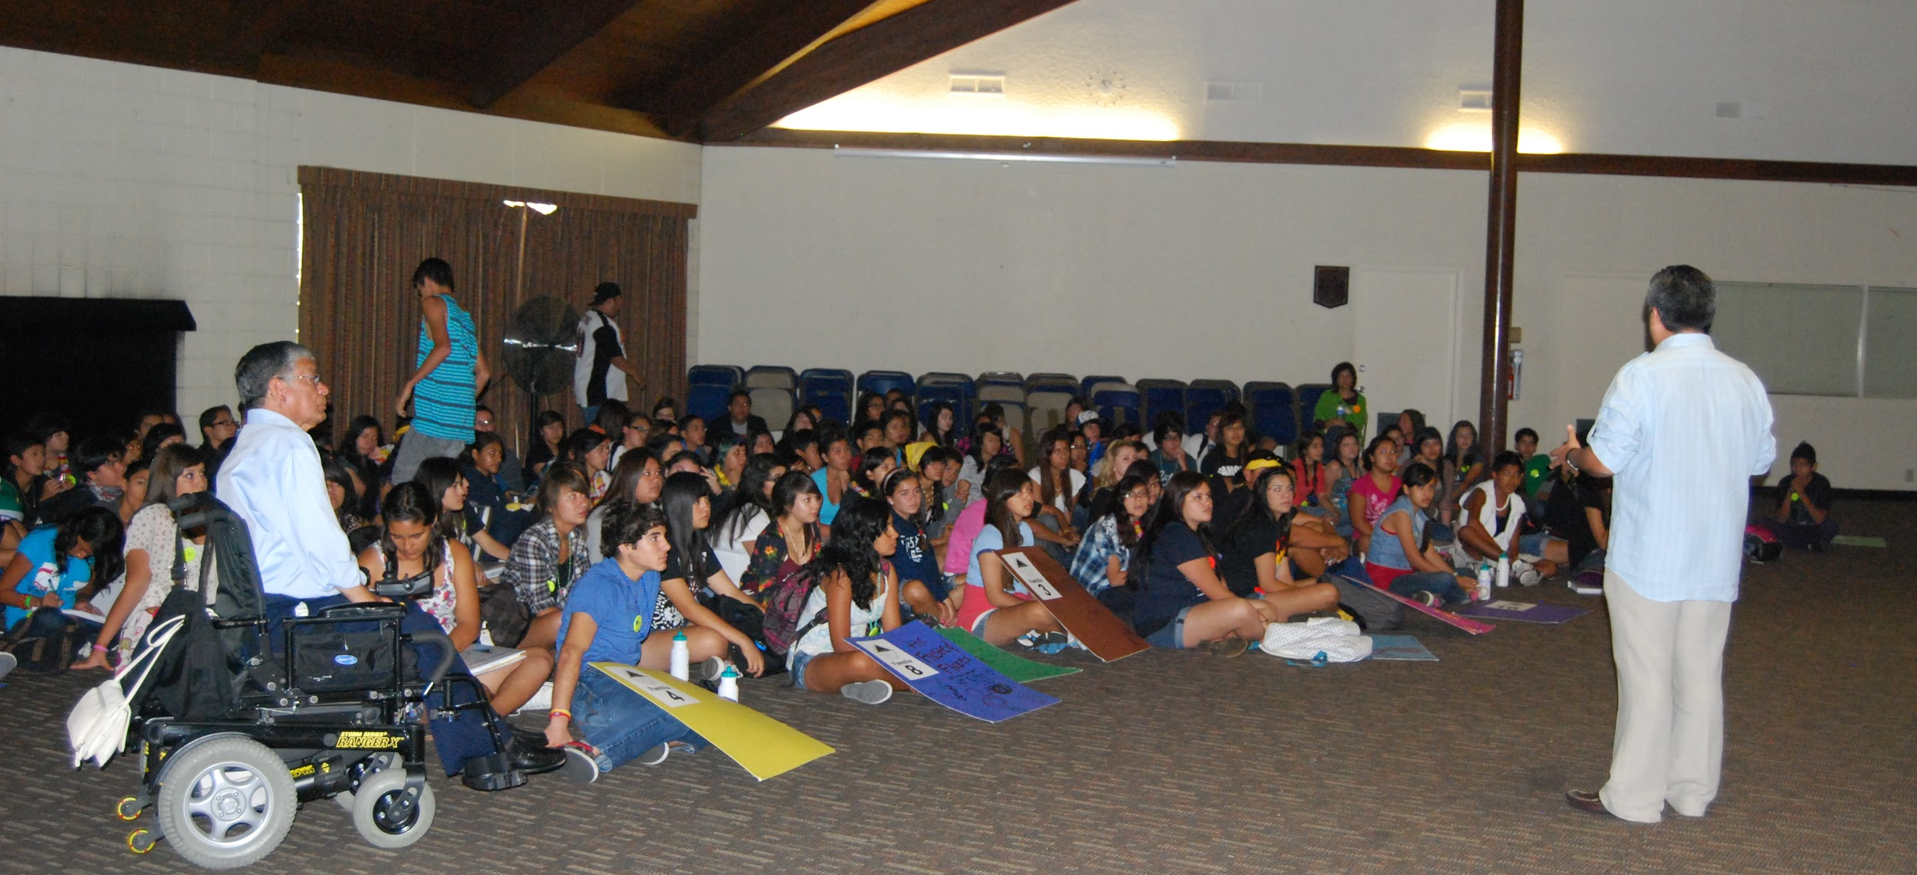
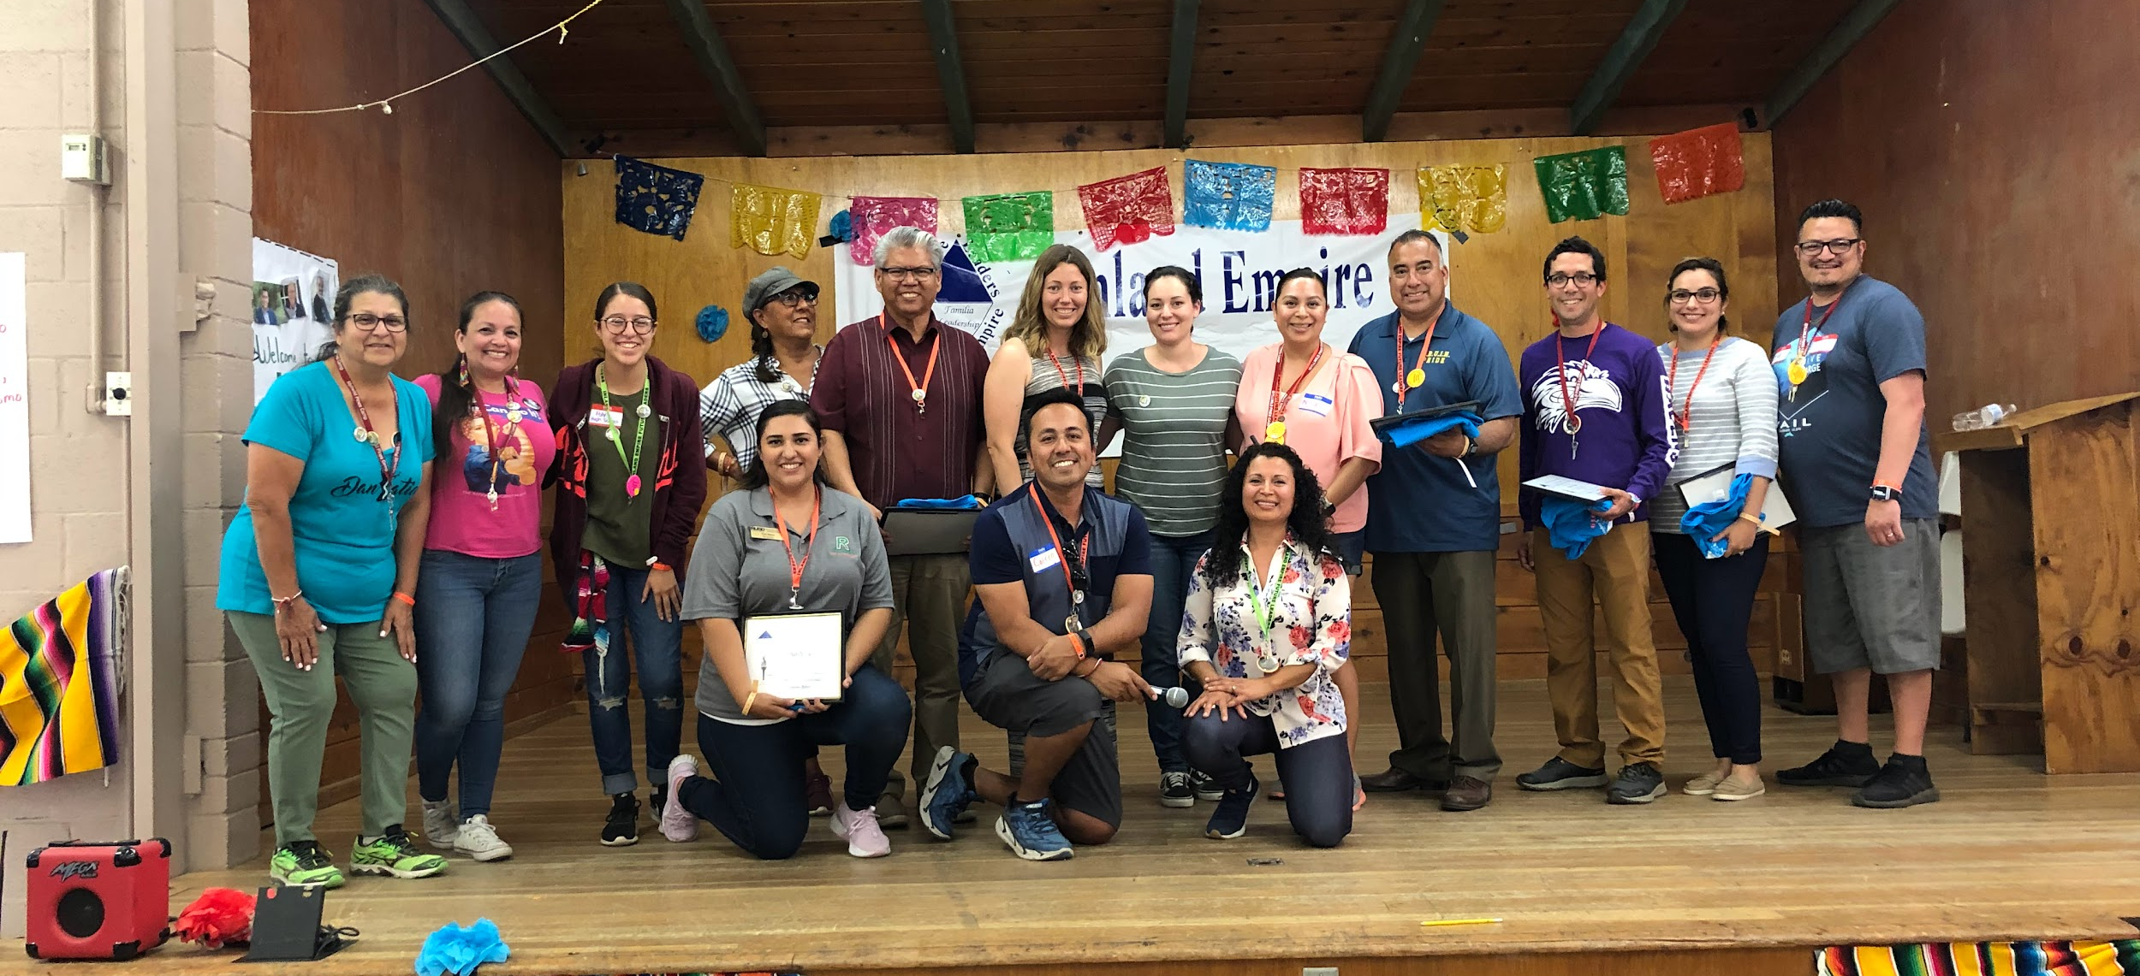
Necesidad del Programa:
Los estudiantes hispanos tienen una tasa de graduación “media” en el distrito.
Los estudiantes hispanos en el Distrito Escolar Unificado Conjunto de Colton son el mayor número de estudiantes que abandonan la escuela que cualquier otro grupo demográfico estudiantil en el distrito.
Los hispanos tienen menos probabilidades que sus compañeros blancos de completar una licenciatura.
Aumentar el porcentaje de estudiantes que se gradúan y están preparados para la universidad y/o una carrera.
Se necesitan líderes para el siglo XXI.

Slide 5
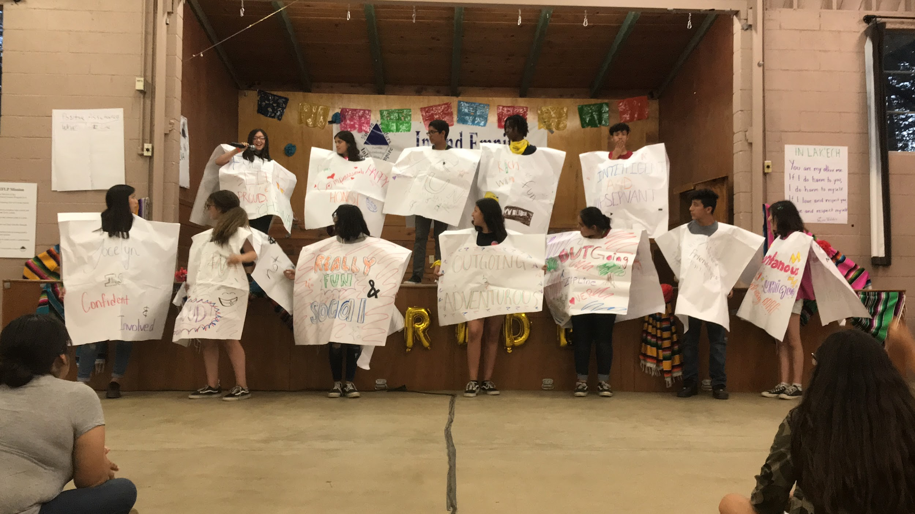
IEFLP
Misión:
Formar líderes para nuestras comunidades, inculcando los valores de Familia, Liderazgo y Orgullo.

Slide 6
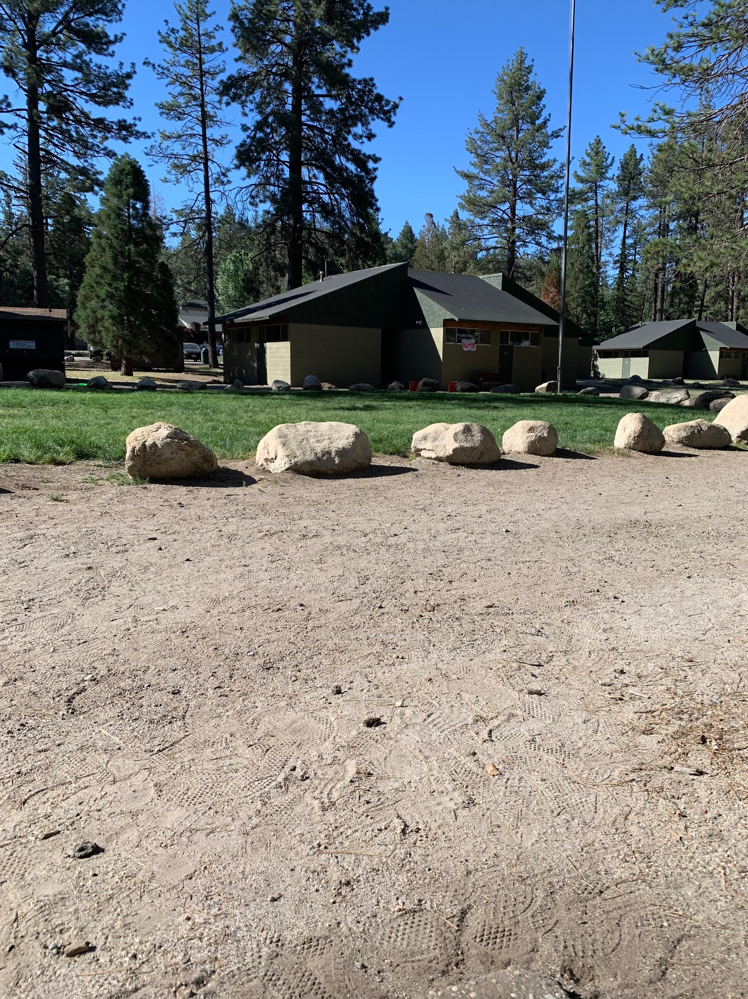

NUESTRO PROPÓSITO
IEFLP
Explorar opciones de carrera
Graduarse de la preparatoria
Inscribirse en la universidad
Adquirir habilidades y fortalezas de liderazgo
Aprender a postularse para un cargo y ganar

Slide 7
Conferencia de 6 días y 5 noches
120 Estudiantes, 65 Miembros del Personal

Slide 8
CONFERENCIA IEFLP 2026
21 al 26 de junio de 2026
LUN
22
MIE
24
VIE
26
DOM
21
MAR
23
JUE
25

Slide 9
CRITERIOS DE SELECCIÓN
Actualmente en 8.º o 9.º grado
Promedio mínimo de 2.5
Solicitud completa
Potencial o experiencia en liderazgo

Slide 10
Componentes de la Solicitud
Formulario de solicitud completo
Descripción de actividades escolares y comunitarias (en la solicitud)
Declaración autobiográfica (250 palabras)
Dos (2) cartas de recomendación
Historial de calificaciones
Formulario de consentimiento y acuerdo
Historial médico

Slide 11
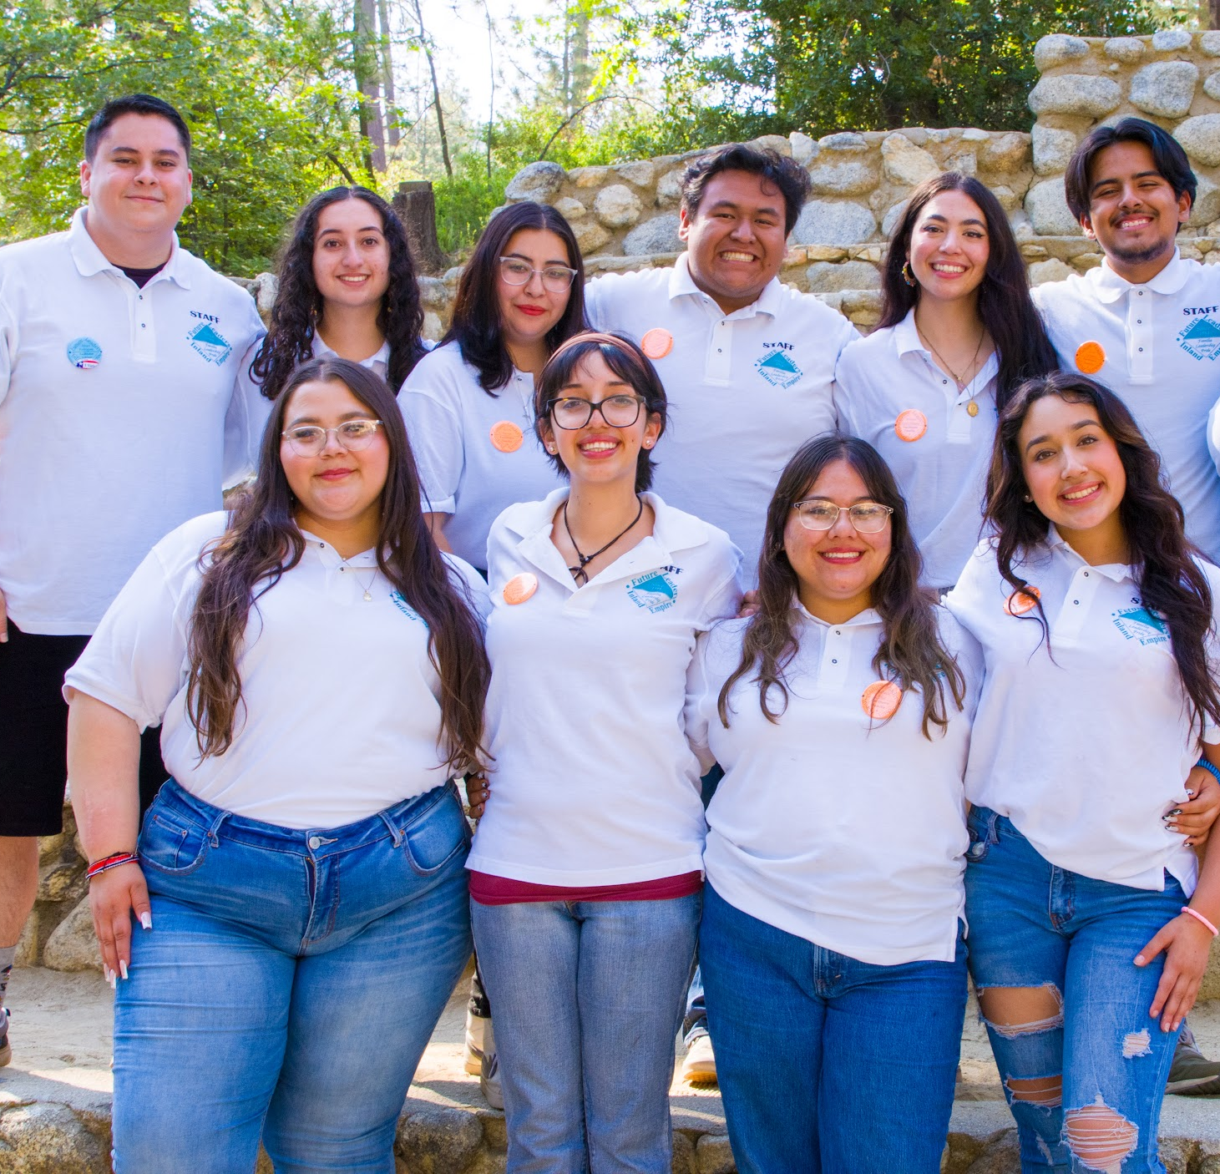

¡Las aplicaciones para estudiantes se abrirán a mediados de diciembre!
La fecha límite para enviar tu aplicación es la primera semana de marzo antes de las 11:59 p. m.
Encuentra la solicitud en línea en: https://iefl.org

Slide 12
Testimonios de Exalumnos:
  “Desde que asistí al campamento en 2014, muchas cosas han sucedido... He logrado tanto que me siento muy orgullosa de mí misma... Todos mis logros me han motivado a retribuir a mi comunidad y continuar marcando la diferencia en el futuro."
  – Maribel R.
  “Esta experiencia ha aumentado mi confianza para comunicarme con muchas personas. Me motivó a involucrarme más."
  – Alfredo L

Slide 13
Testimonios de Exalumnos:
  “Asistir a este campamento tuvo un gran impacto en mí. También me hizo darme cuenta de cuánto han luchado las minorías para llegar a donde estamos hoy."
  – Maribel B.
  “¿Cómo puedo describir con palabras uno de los MEJORES momentos que he vivido en muchos años? Fue una experiencia MÁGICA conocer a todos y saber que podía ser YO MISMA... Hizo un gran cambio en mi persona, mi alma, mi mente, y lo mejor fue que todos en el campamento me hicieron darme cuenta de cómo puedo ser la MEJOR."
  – Nubia G.

Slide 14
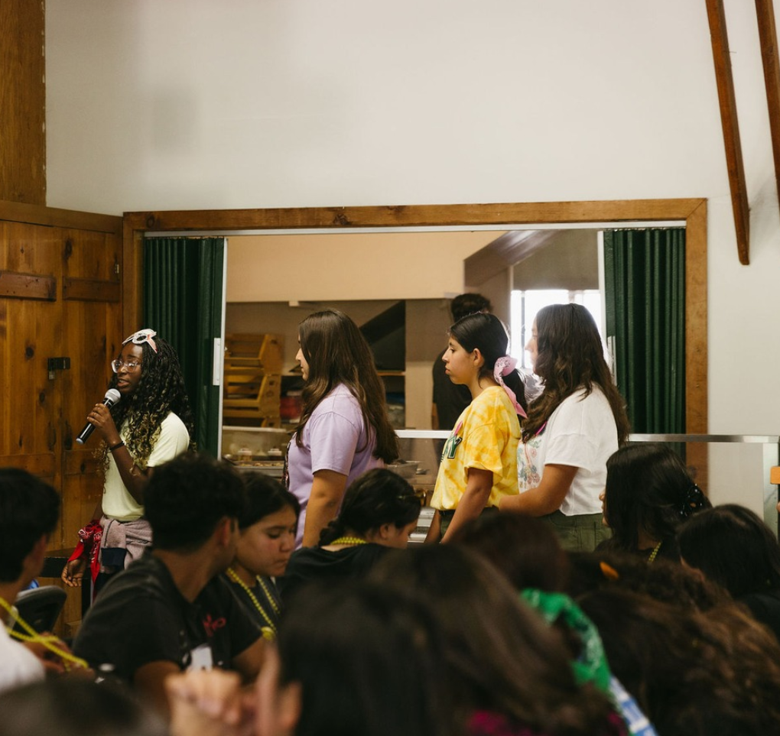
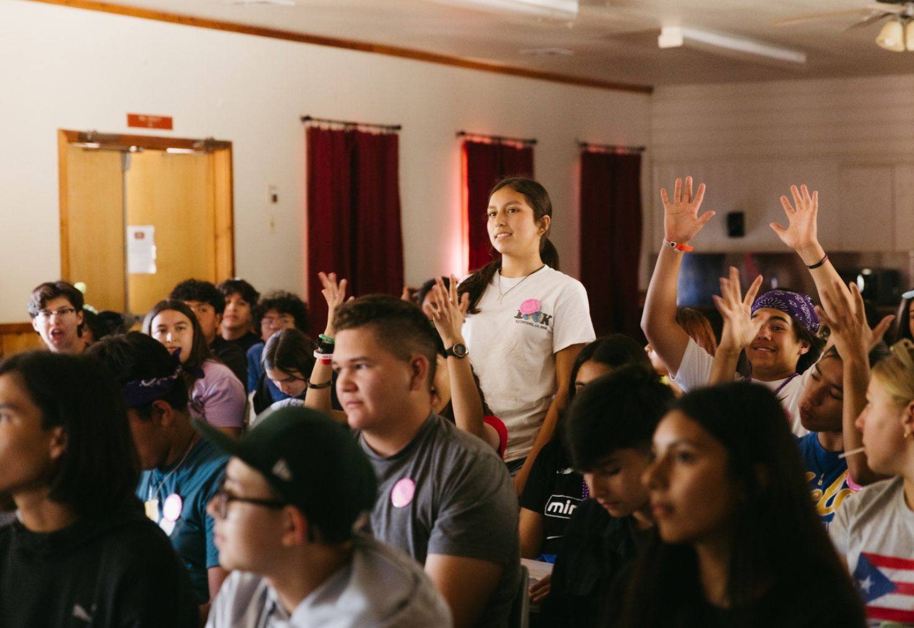
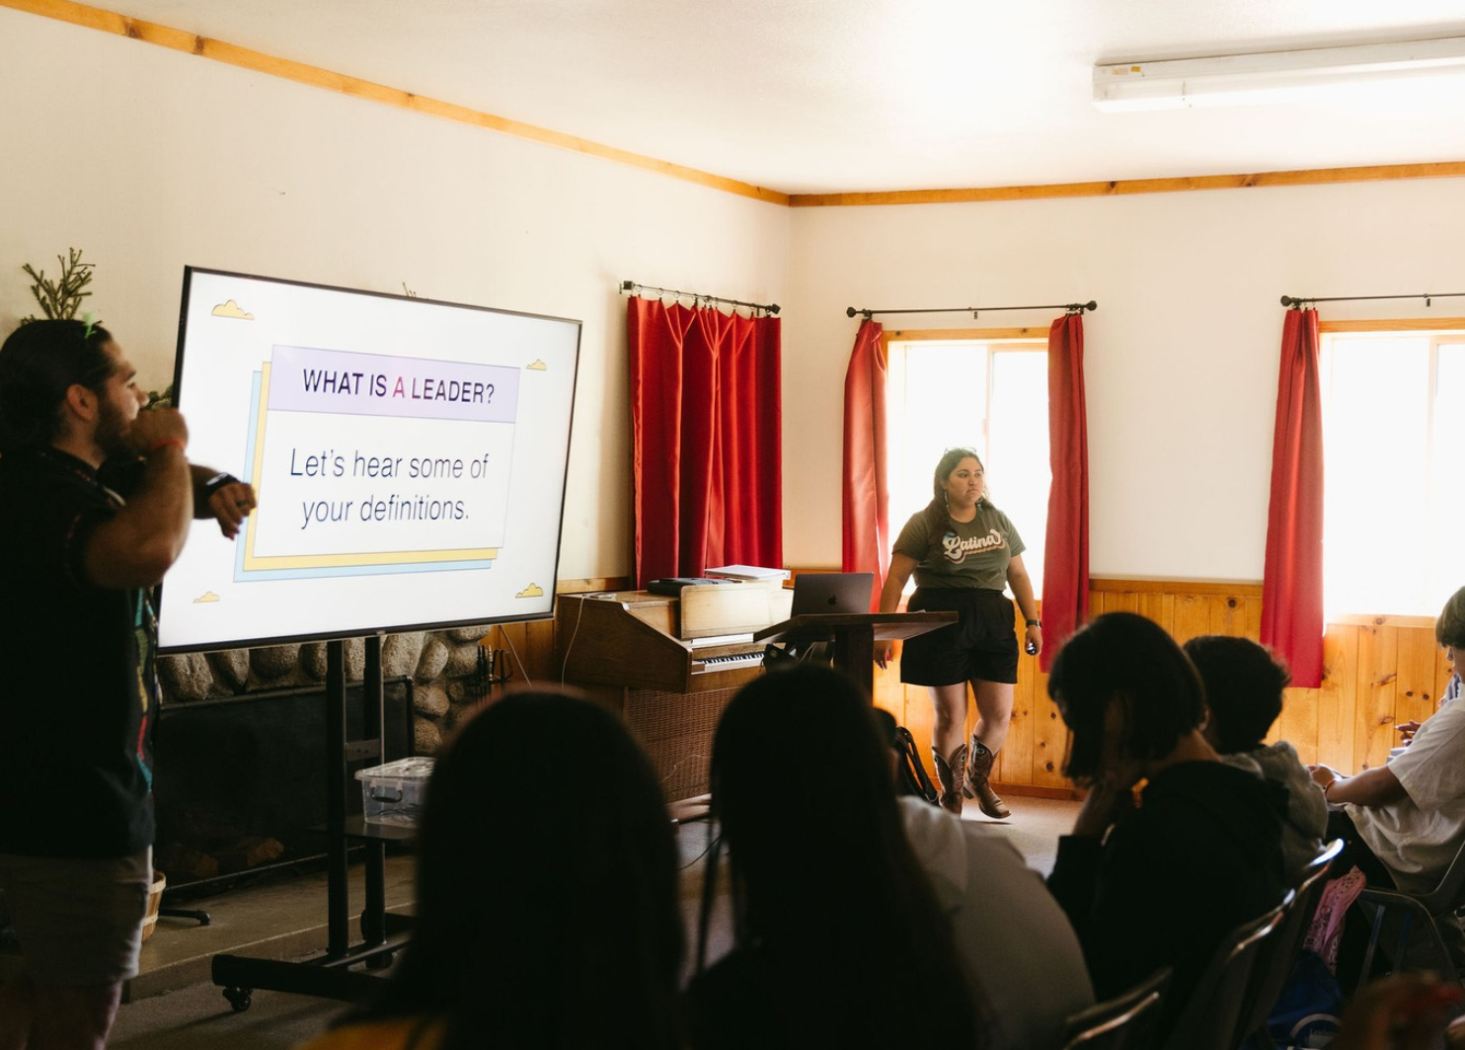
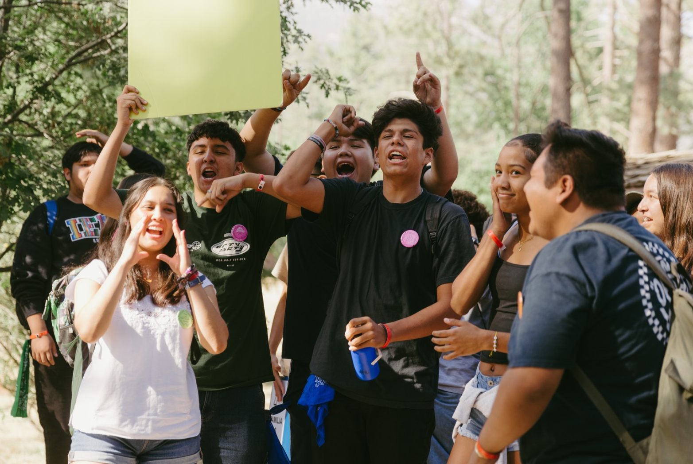
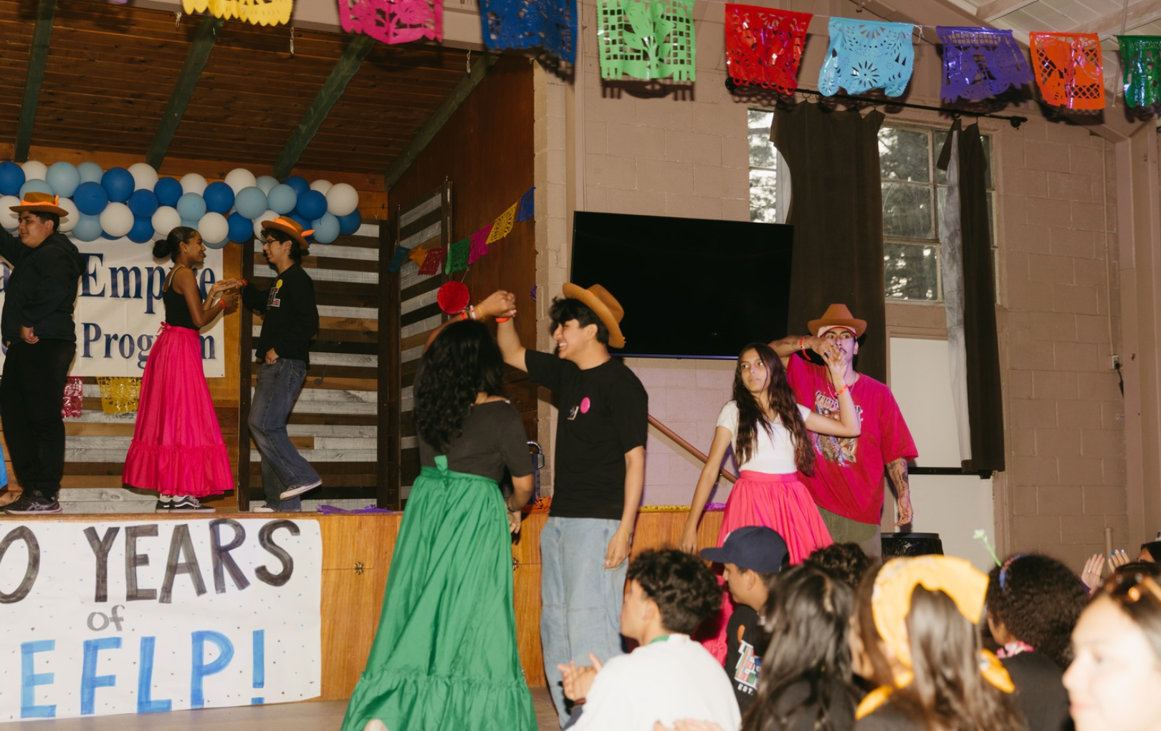
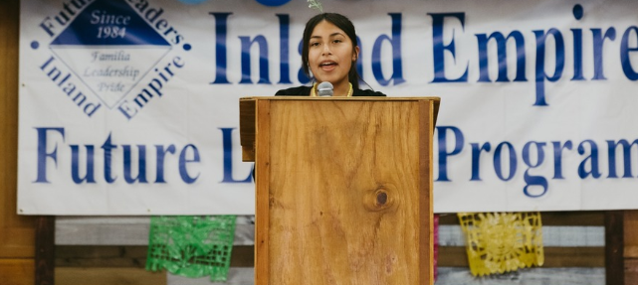
¿Qué hacemos en el campamento?
Talleres
Hablar en público
Sesiones de Cultura
Construcción de Comunidad
Actividades Recreativas
¡Juegos y Cantos!

Slide 15
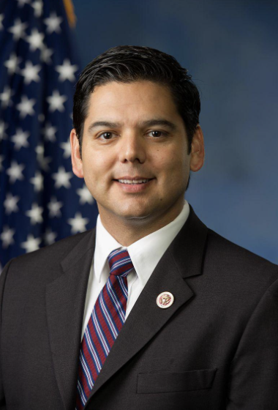
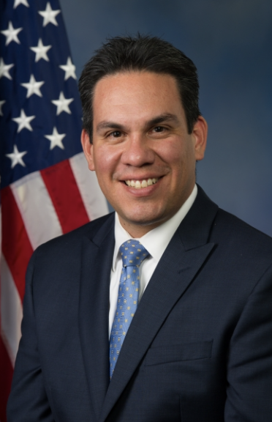

Dos exalumnos notables de IEFLP:
Dr. Raúl Ruiz (’87)
Congresista de EE.UU.
36.º Distrito Congresional de California
Pete Aguilar (’93)
Congresista de EE.UU.
31.º Distrito Congresional de California

Slide 16
Mesa Directiva de IEFLP
Directivos
Dr. R.C. Heredia ’92, Chair
Richard Cabrera LVN ’88, Vice-Chair
Mindy Danira Gómez ’00, Vice-Chair
Dr. Farah Meadows ’91, Vice-Chair
Rudy Monterrosa, Esq. ’88, Vice-Chair
Judith Segura-Mora ’85 , Vice-Chair
Vanessa S. Ibarra’98, Secretary
Elizabeth Segura Vargas ’87, Treas.
Miembros
• Michael Arteaga •Marissa Heredia • Michael Arteaga • Carlos E. Monagas, Esq. ’85 • Enrique Monagas •Dr. Cynthia Olivo • Arturo Rodriguez • Carlos A. Trujillo ’95 • Félix Zúñiga
Miembros Eméritos
• Frank Acosta • Susan Castro • Rocket “Reyes” Rios • Henry Vasquez •

Slide 17


¡Conéctate con nosotros en las redes sociales!
facebook.com/InlandEmpireFutureLeadersProgram
instagram.com/IEFLP

Slide 18
Información de Contacto
Apoyo para la solicitud/preguntas:
Correo electrónico: application@iefl.org
Sitio web: http://www.IEFL.org

